Slide 1

Web-сервис для автоматизированного создания тестовых сценариев графического интерфейса
БЕЛОРУССКИЙ ГОСУДАРСТВЕННЫЙ УНИВЕРСИТЕТ
ФАКУЛЬТЕТ ПРИКЛАДНОЙ МАТЕМАТИКИ и ИНФОРМАТИКИ
Кафедра многопроцессорных систем и сетей
БОНДАРЕНКО ИГОРЬ ПАВЛОВИЧ
Руководитель работы
Соболева Татьяна Валентиновна
доцент кафедры МСС

Slide 2


Постановка задачи:
Изучить технологию создания веб-приложений на ASP .NET
Изучить технологию автоматизированного тестирования графического интерфейса.
Создать веб-приложение по созданию тестовых сценариев
Создать приложение для запуска этих сценариев

Slide 3


Slide 4
Sikuli script
Бесплатный
Open source
Распознает картинки

Slide 5
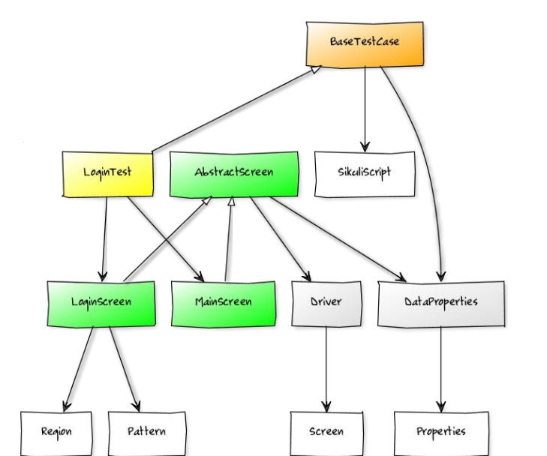
Sikuli script

Slide 6
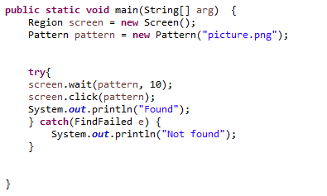
Пример использования Sikuli на Java

Slide 7
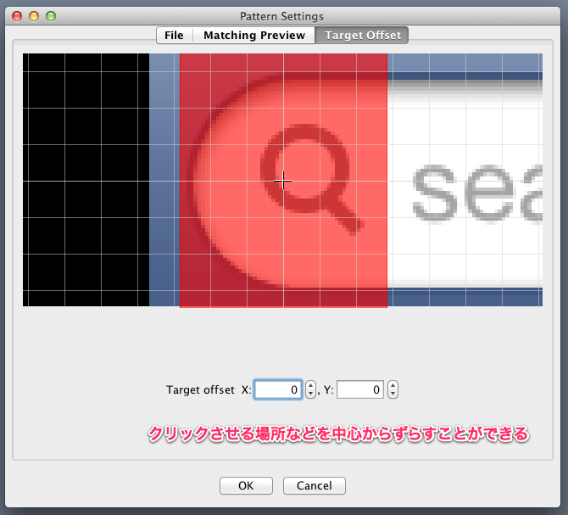
Параметры:
Target offset – смещение относительно центра картинки
Target similarity – коэффициент распознавания

Slide 8
Работа состоит из:
Менеджера скриптов;
Лаунчера скриптов;

Slide 9
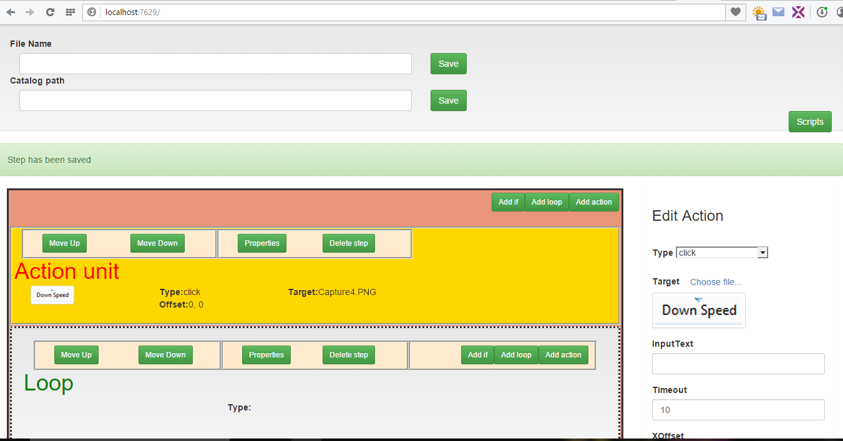
Менеджер скриптов:

Slide 10
Менеджер скриптов:
Является веб-приложением
Независим от ОС
Удобство создания последовательности шагов
Удобство редактирования атрибутов

Slide 11
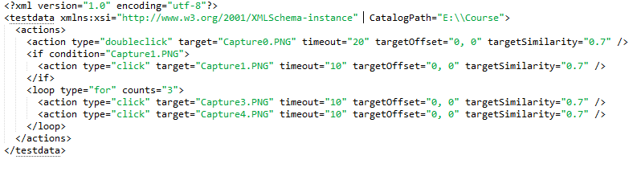
Менеджер скриптов:
Результат работы менеджера – xml-файл

Slide 12
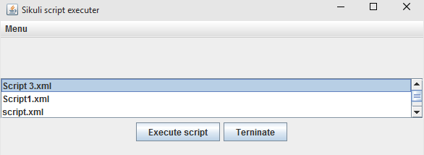
Лаунчер скриптов:
Лаунчер загружает созданный ранее скрипт, выполняет парсинг и запускает сценарий на выполнение

Slide 13

Web-консультант по методам линейной алгебры
Веб-ресурс состоит из:
Главной страницы
Страницы-конспекта
Страница для решения СЛАУ методом Гаусса
Меню данного веб-ресурса находится на каждой из перечисленных выше страниц, что позволяет с легкостью перемещаться по сайту

Slide 14
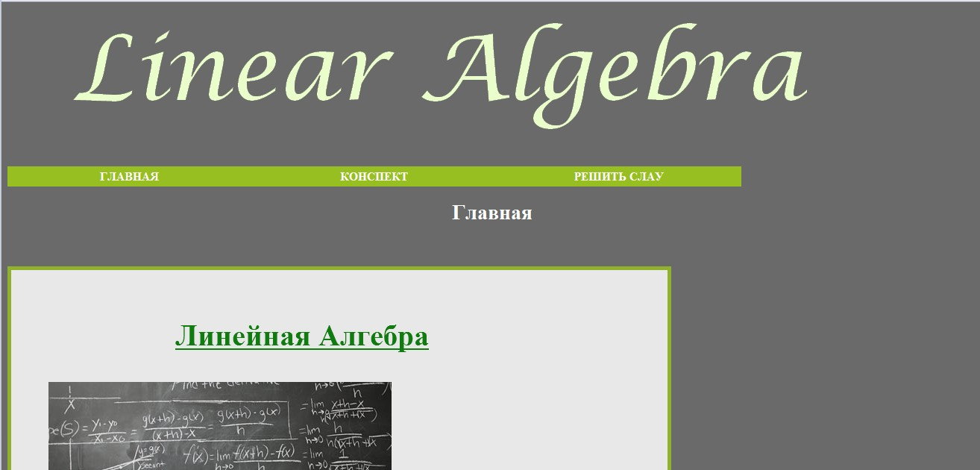
Web-консультант по методам линейной алгебры
Пример главной страницы:

Slide 15
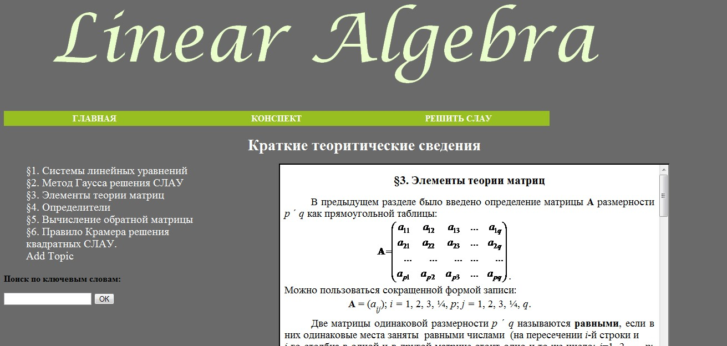
Web-консультант по методам линейной алгебры
Пример страницы-конспекта:

Slide 16
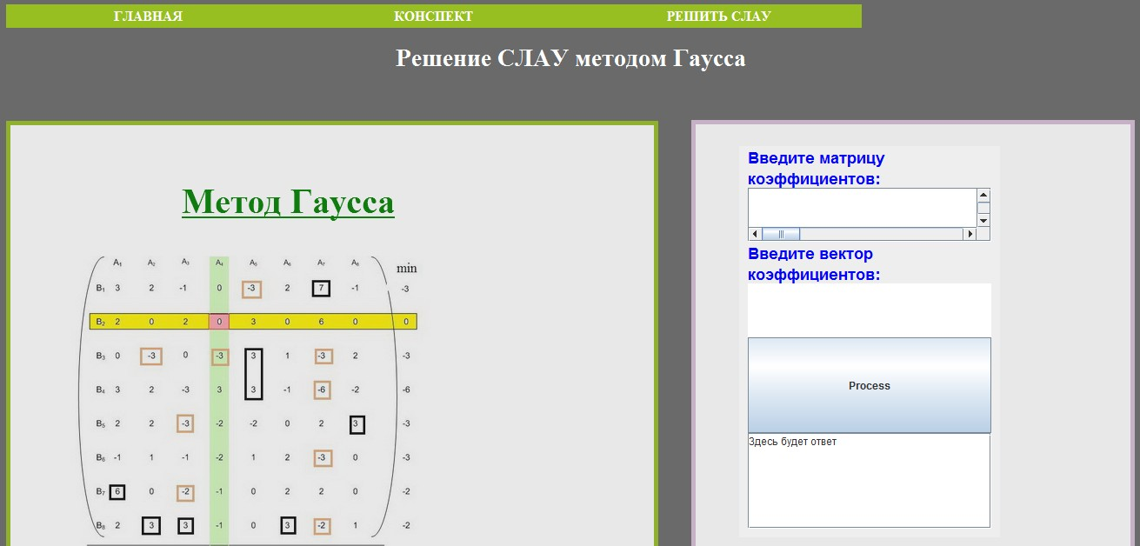
Web-консультант по методам линейной алгебры
Пример страницы «Решить СЛАУ»:

Slide 17
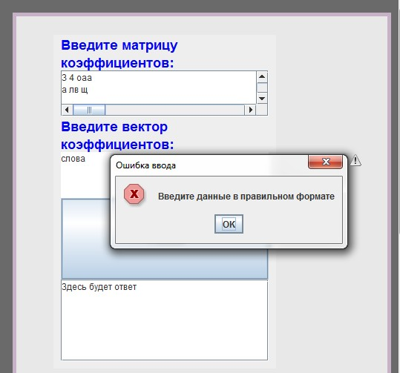
Web-консультант по методам линейной алгебры
Пример ошибки ввода:

Slide 18
Web-консультант по методам линейной алгебры
Темы из курса линейной алгебры, отображенные на ресурсе:
системы линейных уравнений;
метод Гаусса решения систем линейных уравнений;
элементы теории матриц;
определители;
вычисление обратной матрицы;
правило Крамера решения квадратных систем линейных уравнений.

Slide 19
Web-консультант по методам линейной алгебры
Заключение:
проведено исследование актуальности и необходимости подобных информационных ресурсов в системе образования;
исследованы технологий создания веб-ресурсов.
реализован веб-ресурс для отображиения информации по темам линейной алгебры;
реализована программа для решения СЛАУ онлайн;

Slide 20
Web-консультант по методам линейной алгебры
Список использованных источников:
Дейтел Х.М. Технология программирования
на Java-2 / Х.М. Дейтел П.Дж. Дейтел, С.И. Сантри – Бином-пресс, 2003. – 560с.
Хорстманн К. Java-2. Библиотека профессионала. – Изд-во “Вильяме”, 2003. – 816 с.
Муссиано Ч., Кеннеди Б. HTML&XHTML. Подробное руководство / Ч. Муссиано, Б. Кеннеди – Символ-Плюс, 2008. – 748 с.
ФланаганД. JavaScript. Подробное Руководство – Символ-Плюс, 2008. – 992с.
Курняван Б. Программирование web-приложений на языке Java. – Лори 2012 – 880с.

